Slide 1
Предметно-пространственная развивающая среда в средней группе (4 – 5 лет)
Выполнила: Курлянчикова О.В., воспитатель 1 квалификационной категории МБДОУ «Детский сад № 1 «Берёзка»».
с. Краснотуранск
2023 г.

Slide 2
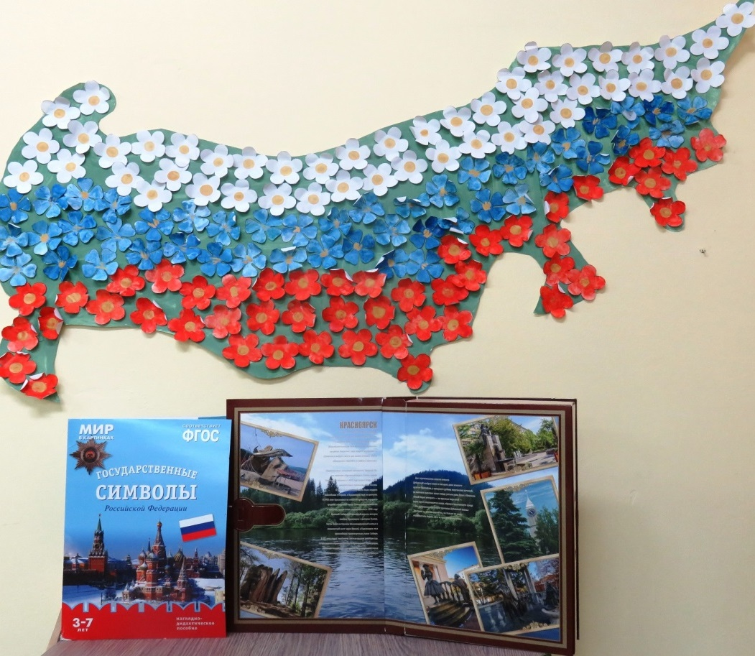
Центр «Патриотического воспитания»
Центр оборудован атрибутами
государственной символики,
фотоальбомами о Москве, о родном крае.

Slide 3
В центре экологии «Краски природы» находятся различные комнатные растения.

Slide 4
В центре творчества «Умелые ручки» дошкольники овладевают техническими навыками в рисовании.

Slide 5
Результатами творчества детей являются эстетично выполненные совместно с их родителями поделки, которые воспитанники с удовольствием размещают у себя в группе на выставке «Богатства нашей природы».

Slide 6
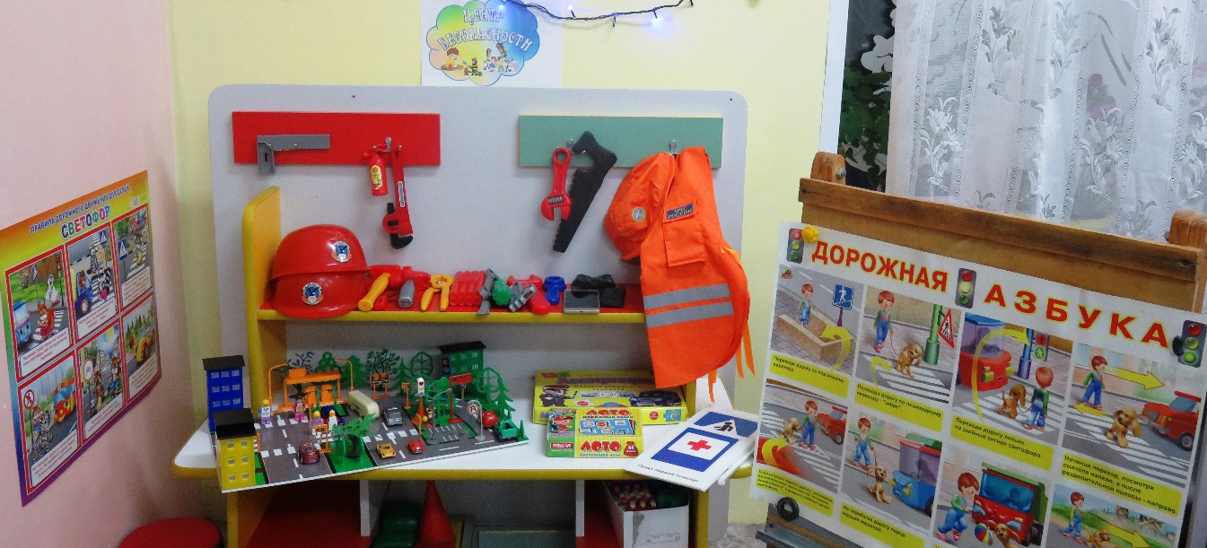
В центре «Безопасность» воспитанники в игровой форме закрепляют правила безопасности в быту и на улице.

Slide 7
В центре движения «Спорт мой друг» есть всё для удовлетворения естественной потребности воспитанников в движениях.

Slide 8
Центр «Уединения» – это место покоя, место для отдыха детей.

Slide 9
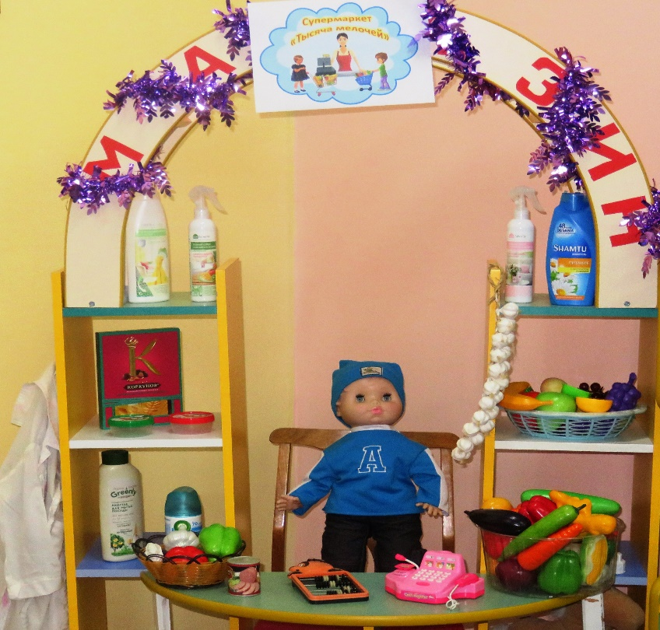
Центры сюжетно-ролевых игр «Дружная семейка», «Супермаркет».

Slide 10
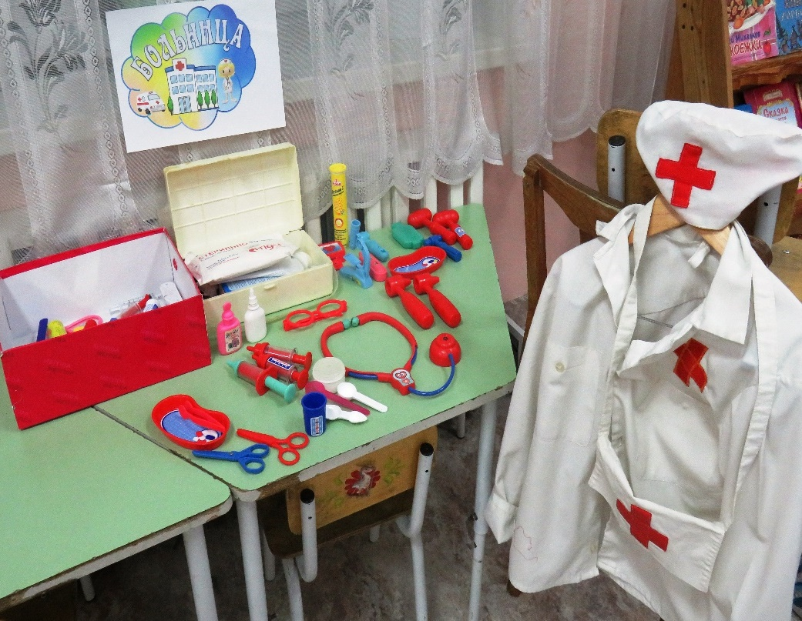
Центры сюжетно-ролевых игр «Салон красоты», «Больница».

Slide 11
В центре ряжения воспитанники часто примеряют понравившийся костюм и принимают на себя соответствующую роль в сюжетно-ролевой игре.

Slide 12
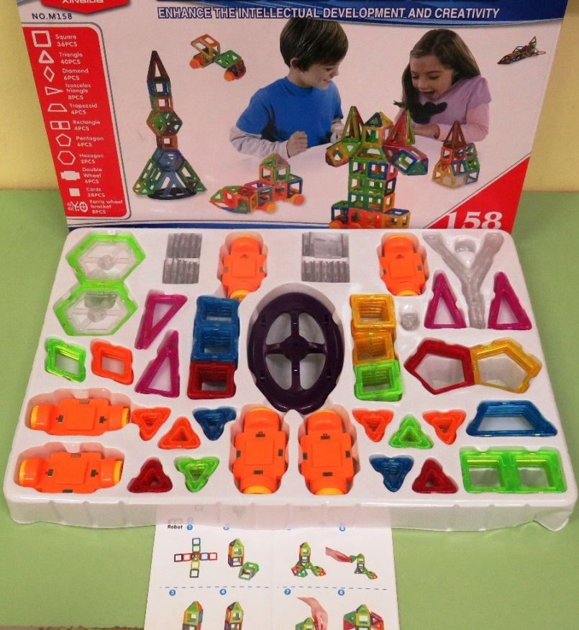
В центре «Озорные пальчики» для развития мелкой моторики пальцев рук находятся разные игры.

Slide 13
В музыкальном центре детям доступны разные музыкальные инструменты: детские гусли, маракасы, бубен, свистульки, металлофон, деревянные ложки, дудочки и др. Также имеется стереоколонка для прослушивания песен и аудиосказок.

Slide 14
В центре «Хочу всё знать», происходит умственное развитие воспитанников.

Slide 15
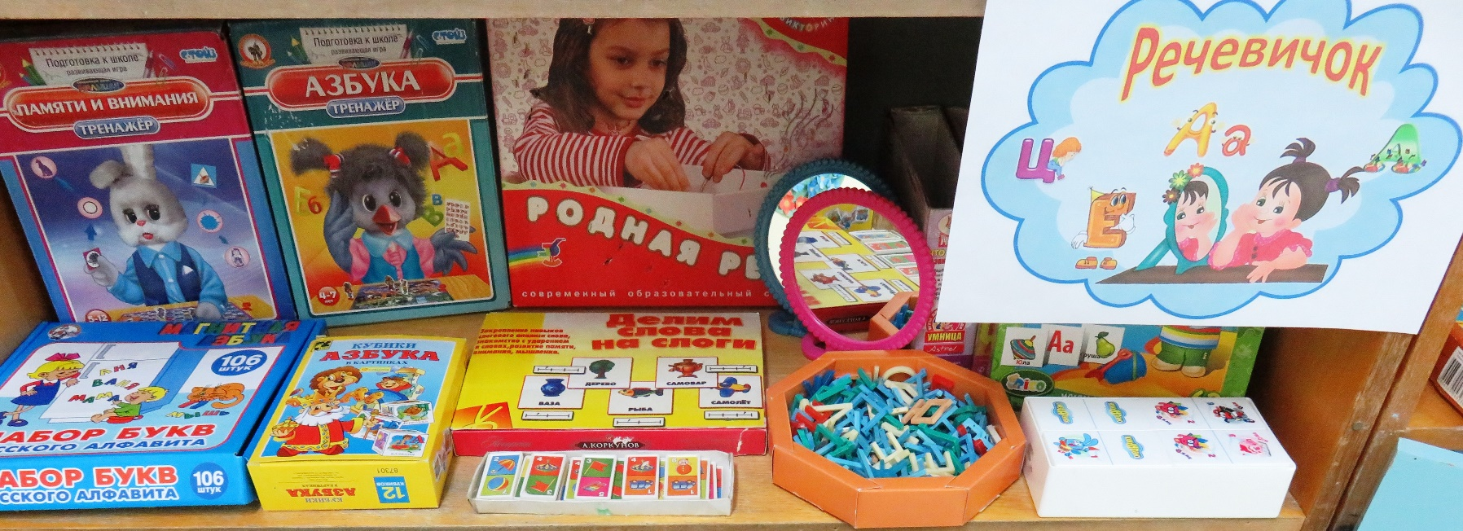
В центре «Речевичок», дошкольники закрепляют свои речевые навыки.

Slide 16
В театральном центре «Мир сказок» есть всё необходимое для обыгрывания любимых сказок.

Slide 17
В группе имеется центр дидактических игр.

Slide 18
В группе имеются игры и папки для ознакомления воспитанников с профессиями.

Slide 19
Спасибо вам за внимание!

